Slide 1
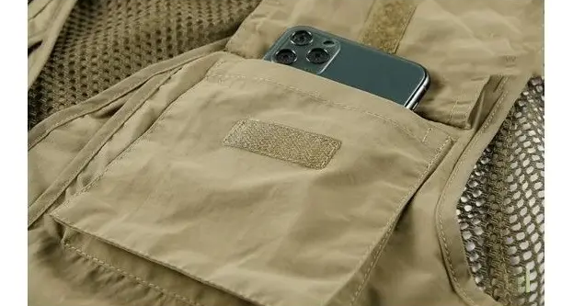
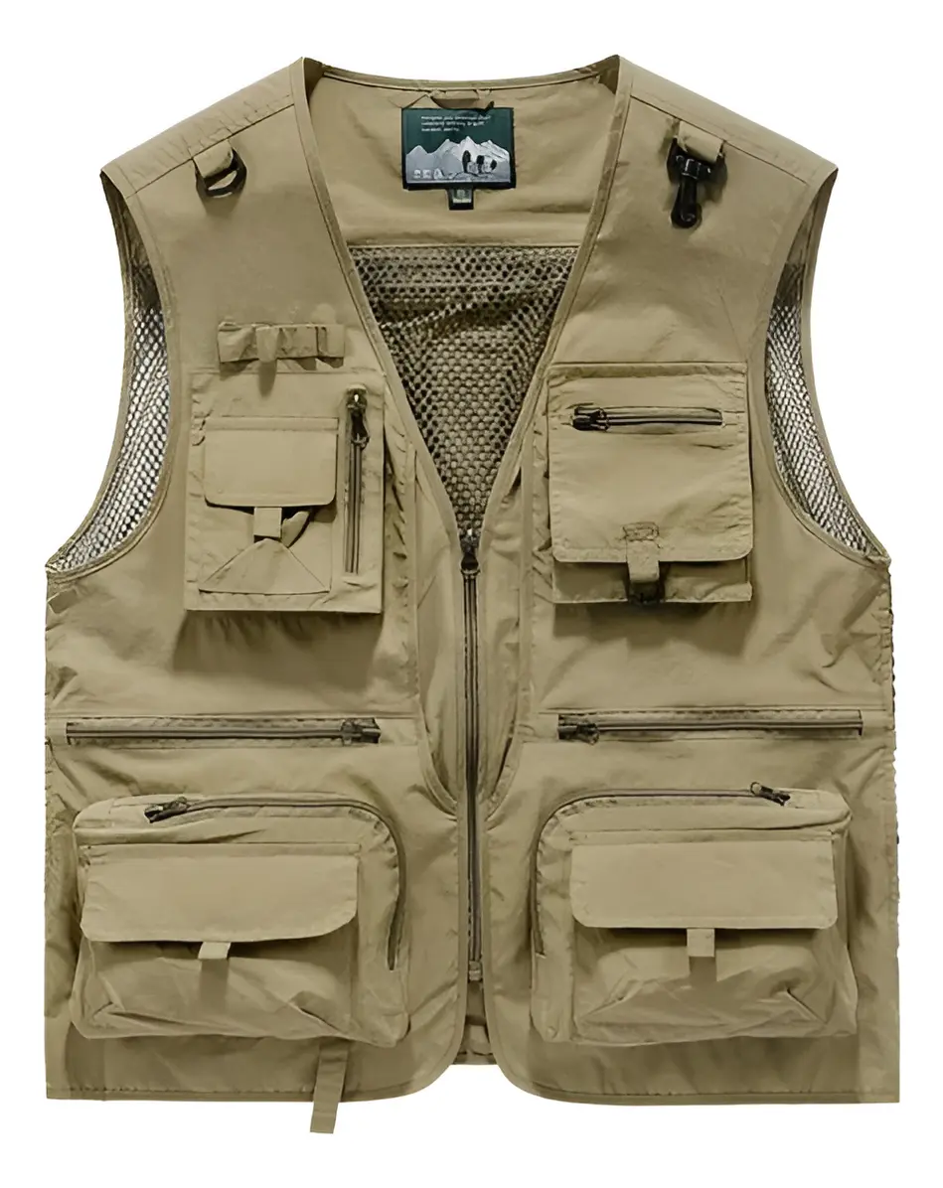


Slide 2
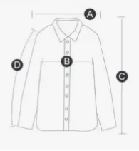
Tamanho | Ombro A | Peito B | Comprimento C | Comprimento da manga D
L | 43 | 116 | 85 | 0
XL | 44 | 120 | 60 | 0
2XL | 45 | 124 | 62 | 0
3XL | 46 | 128 | 64 | 0
4XL | 47 | 132 | 66 | 0
Quantidade
4
8
8
4
4

